Slide 1
Fusion360使い方⑴
Notes:
スライドに与えられている課題について
RoDEP_１年生講習の[Creoの使い方]より引用
このスライドを作る上で参考にしたもの
https://www.amazon.co.jp/Fusion360操作ガイド-ベーシック編-2019年版―次世代クラウドベース3DCAD-三谷-大暁/dp/4877834516/ref=sr_1_2?ie=UTF8&qid=1551766844&sr=8-2&keywords=fusion+360+%E6%9C%AC

Slide 2
1. Fusion360について 1-1 Fusion360とは
CADとは
・「Computer Aided Design」の略
・自動車や住宅、建築、服飾などの設計や製図を
支援するシステムソフト
CADの特徴
●手書きによる製図よりも簡単
●製図データの修正がしやすい
●データで管理や共有が可能
Notes:
CADは自動車や住宅、建築、服飾などの設計や製図を支援するシステムソフト。
CADとは「Computer Aided Design」の略。
設計や製図を手作業ではなくコンピュータで行う。
(日本語では「コンピュータ設計支援」と訳されています。)
身の回りにある多くのものがCADを用いられている。（車やスマートフォン等）
CADの特徴
●手書きによる製図よりも簡単
●製図データの修正がしやすい
●データで管理や共有が可能
参考URL
https://hnavi.co.jp/knowledge/blog/cad/

Slide 3
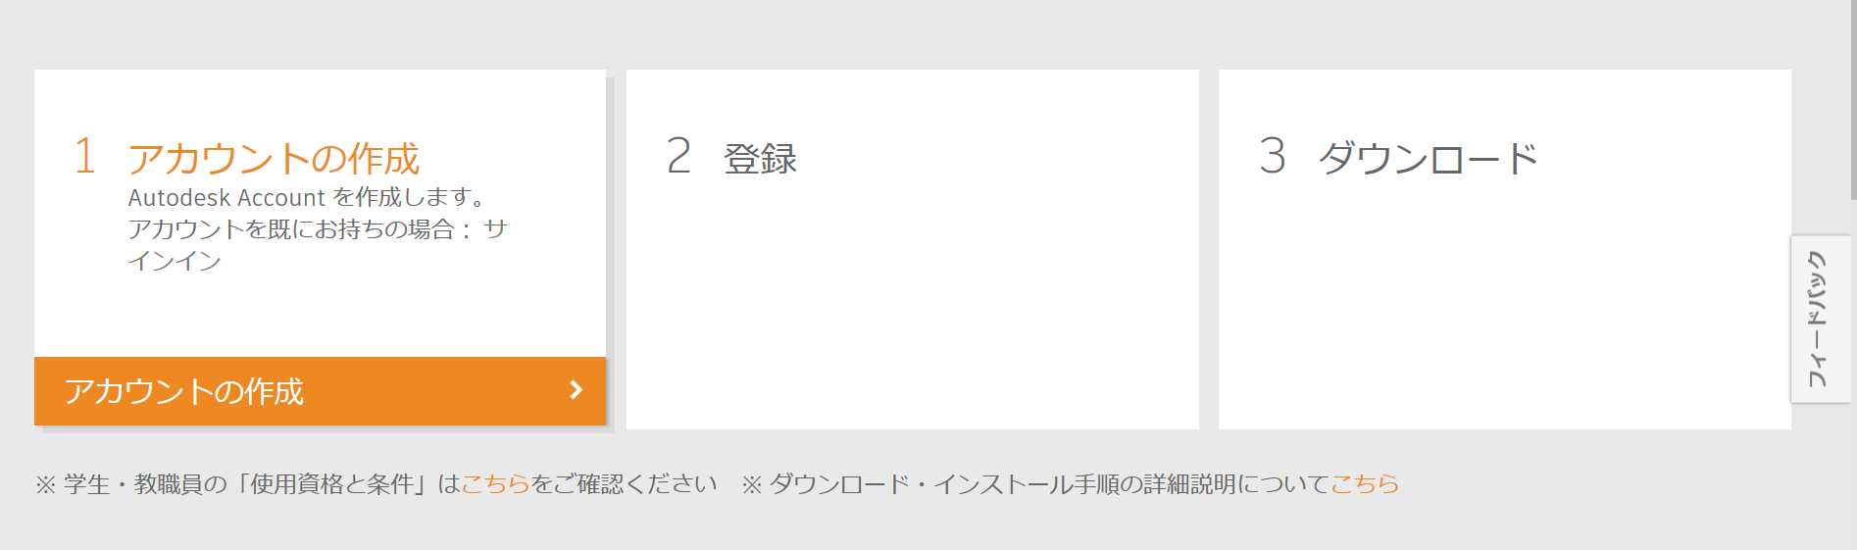
1. Fusion360について 1-2 ダウロード方法
Fusion 360 をWedで検索
Fusion 360 のホームページにいく
Fusion 360 の「学生・教職員 ダウロード」のページにいく
画面の指示に従ってダウンロードを行う
ダウンロードのより詳しい手順
Notes:
Auto Desk社 ホームページ
https://www.autodesk.co.jp/
Fusion360 ページ
https://www.autodesk.co.jp/products/fusion-360/overview
Fusion360の概要や使い方を丁寧に説明されているリンク
https://fusion360.3dworks.co.jp/fusion360/

Slide 4
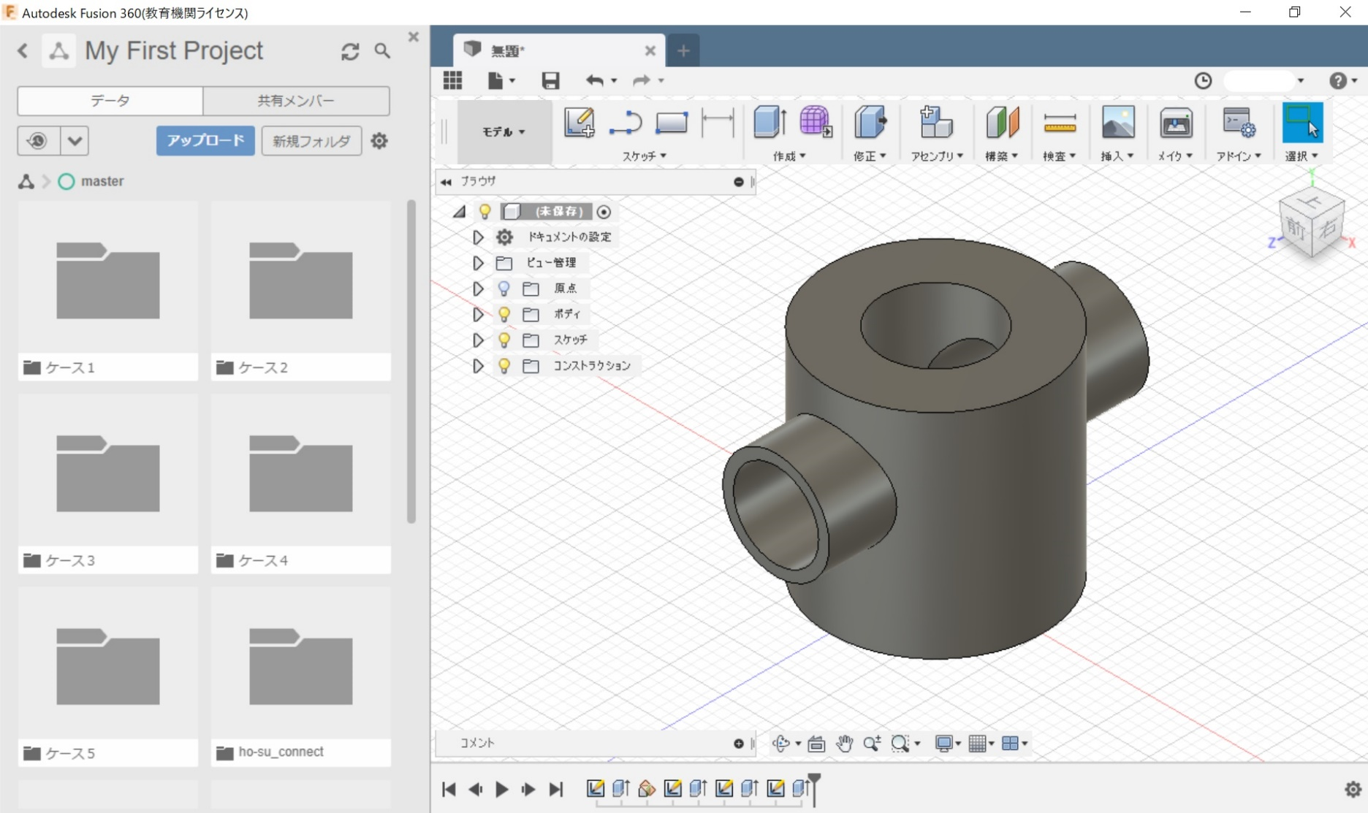
2. 画面操作について 2-1 画面説明

Slide 5
2. 画面操作について 2-1 画面説明
データパネル：保存されているデータが表示される
(緑の枠の所をクリックしたら表示する)

Slide 6
2. 画面操作について 2-1 画面説明
作業スペース：形状の作成モードを切り替える

Slide 7
2. 画面操作について 2-1 画面説明
ツールバー：コマンドを選んで実行する

Slide 8
2. 画面操作について 2-1 画面説明
ブラウザ：作成した曲線や形状の管理ができる

Slide 9
2. 画面操作について 2-1 画面説明
履歴バー：作成履歴を表示する

Slide 10
2. 画面操作について 2-1 画面説明
ナビゲーションバー：表示オプションなどを設定できる

Slide 11
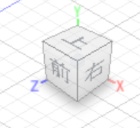
2. 画面操作について 2-1 画面説明
View Cube：画面の視点を切り替える
(家のマーク→等角投影図に表示する)

Slide 12
2. 画面操作について 2-2 画面操作の方法
画面ズーム(ズームイン・ズームアウト) | マウスホイール
画面移動(画面を左右に動かす) | ホイールボタン
画面オービット(画面をくるくる回す) | Shift+ホイールボタン
要素を選択したいとき | 右クリック
コマンドを呼び出すとき | 左クリック

Slide 13
3. データ 3-1 新規ドキュメントの作成方法
【左のボタン】ここをクリックし、新規デザインを押す
【右のボタン】ここクリックする

Slide 14
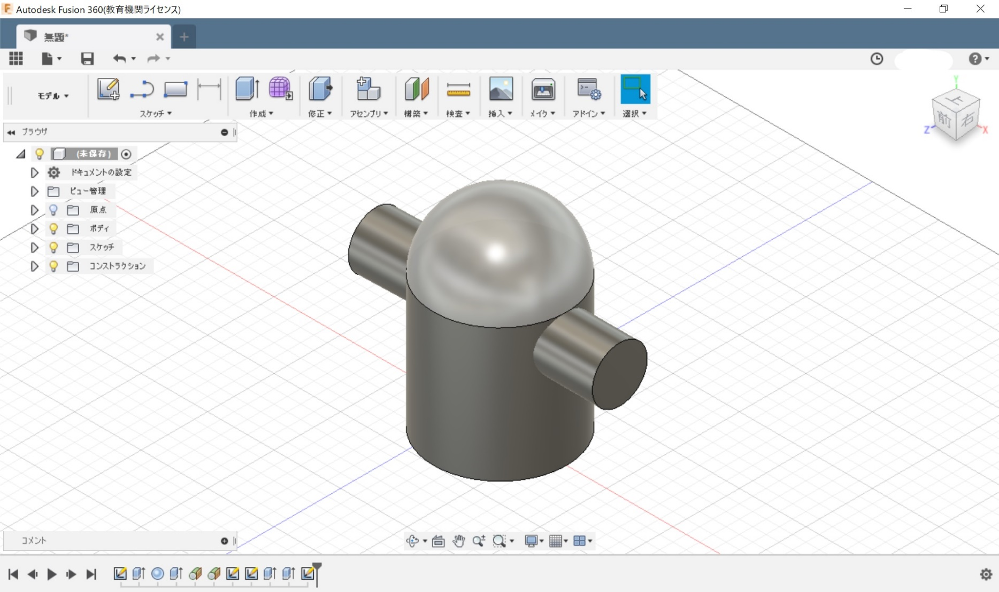
3. データ 3-2 ドメインをクラウドに保存
ここをクリックする

Slide 15
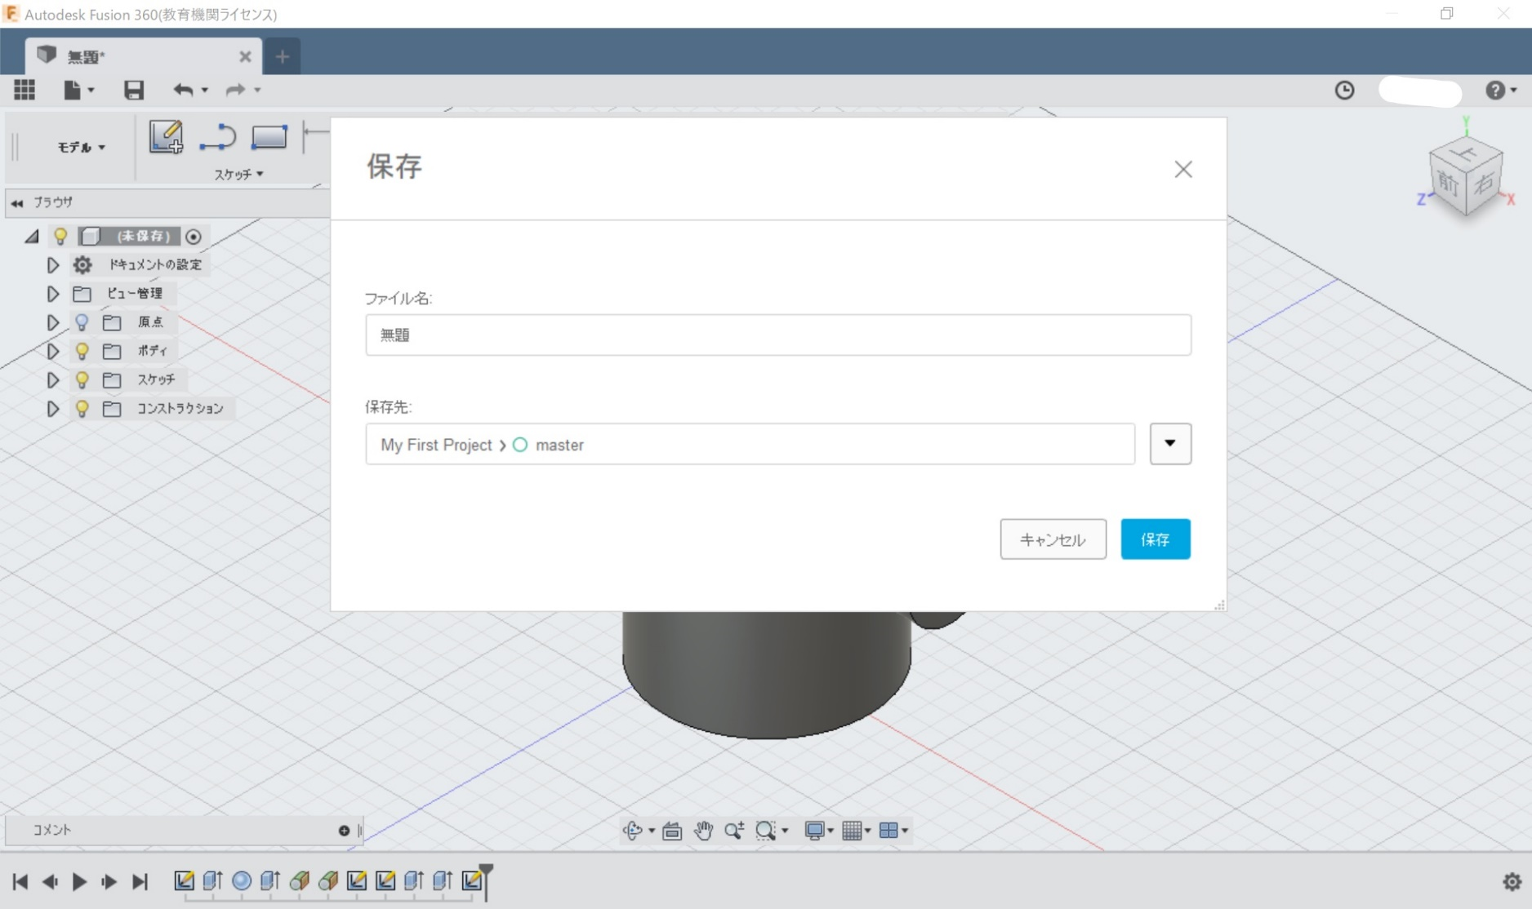
3. データ 3-2 ドメインをクラウドに保存
ファイル名を付け
保存先を選んで保存する

Slide 16
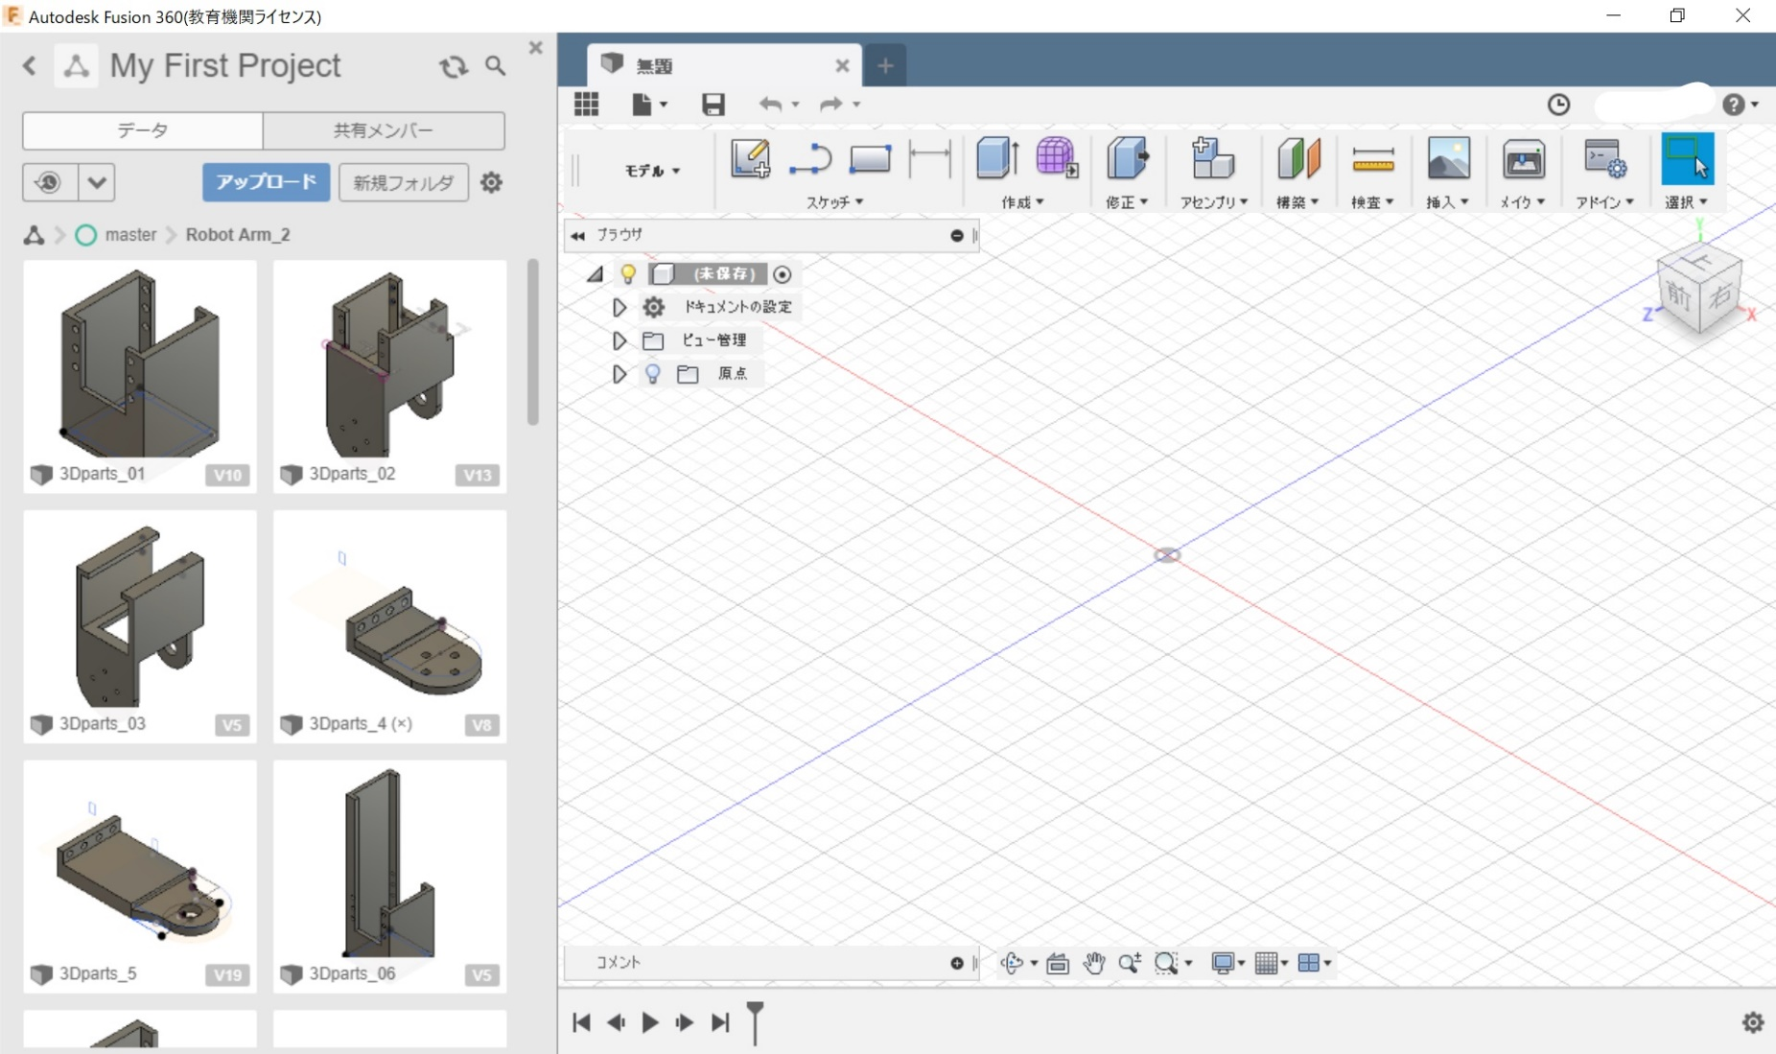
3. データ 3-3 ドキュメントを開く
ここをクリックする

Slide 17
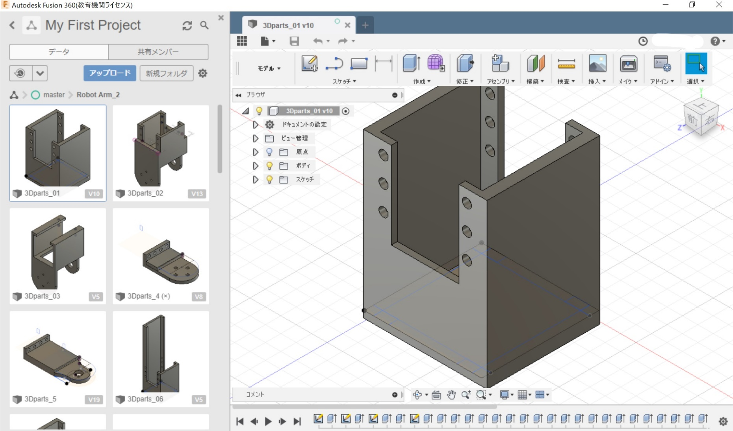
3. データ 3-3 ドキュメントを開く
保存しているデザインが出る

Slide 18
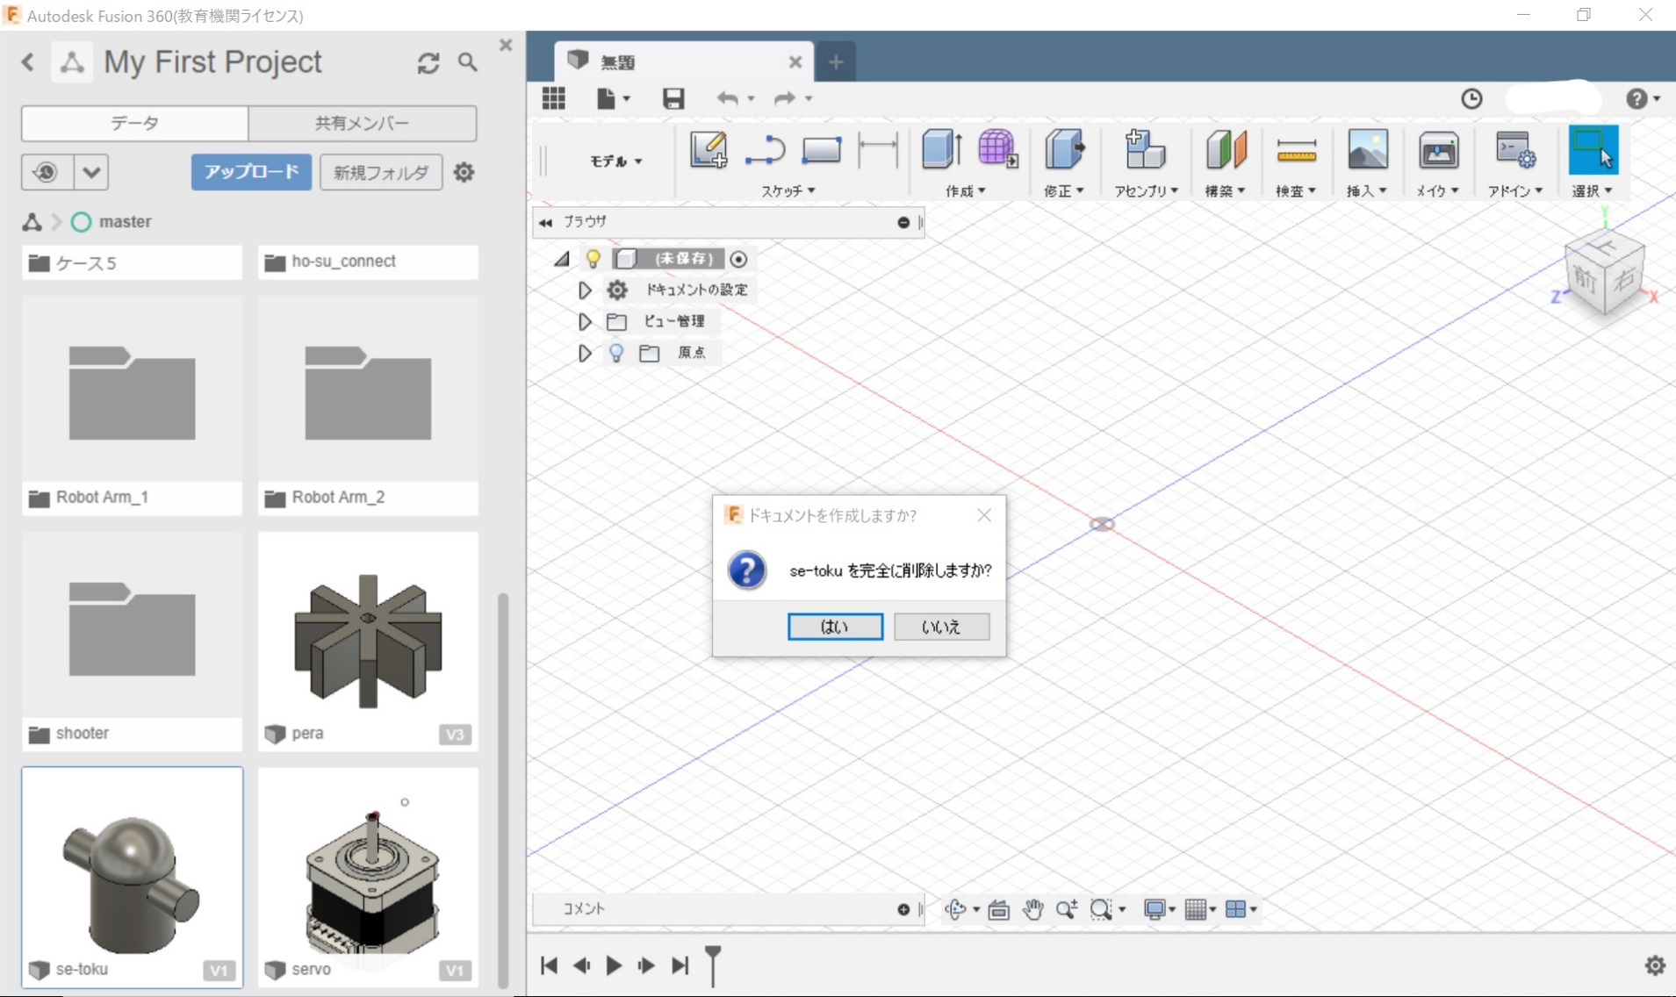
3. データ 3-4 デザインを削除
ここを右クリックし、削除を押す
そして、「はい」を押す

Slide 19
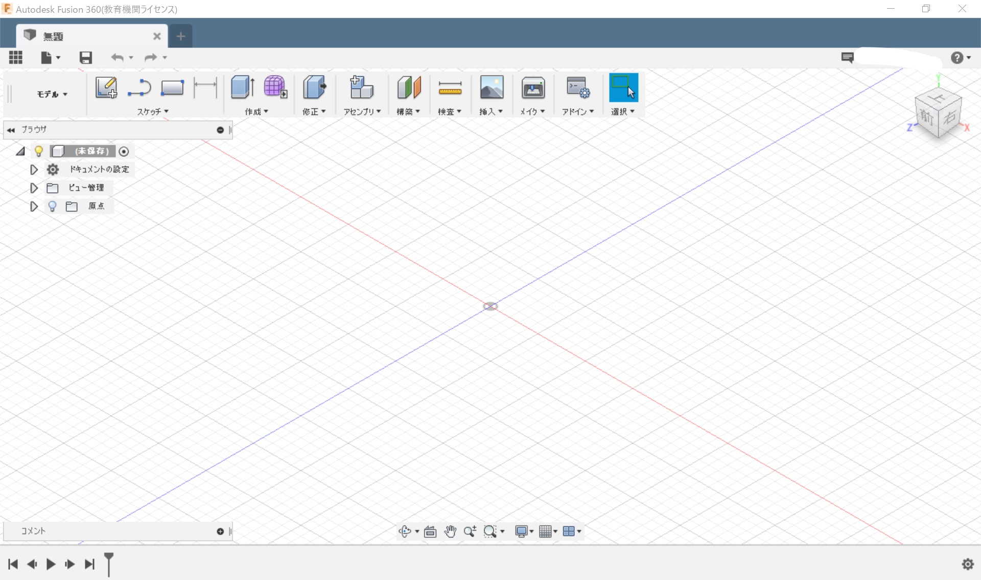
4. スケッチ 4-1 基礎
スケッチのボタン

Slide 20
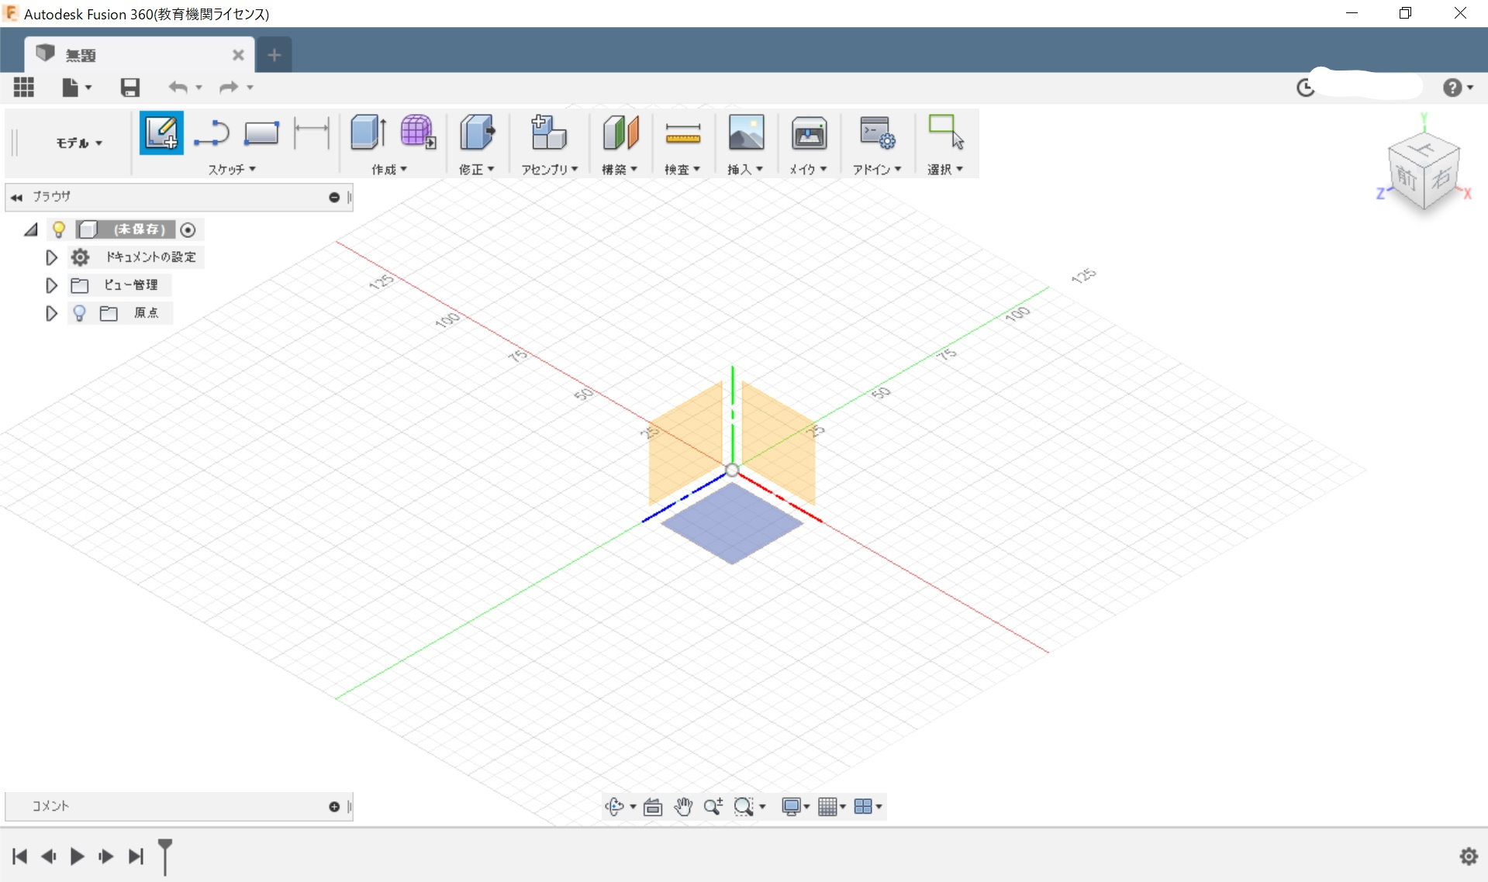
4. スケッチ 4-1 基礎
スケッチする平面を設定

Slide 21
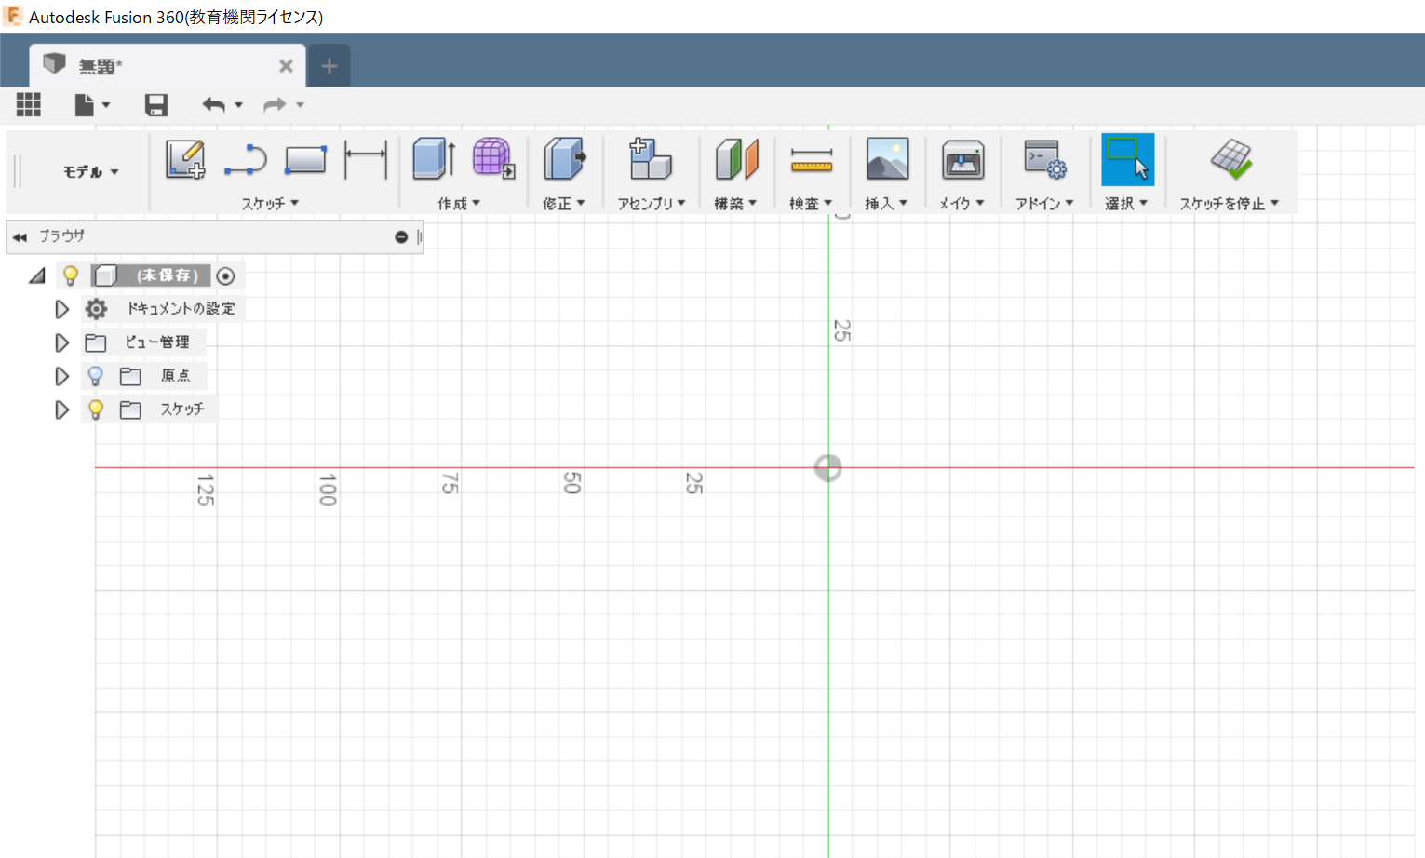
4. スケッチ 4-1 基礎
スケッチできるようになる

Slide 22
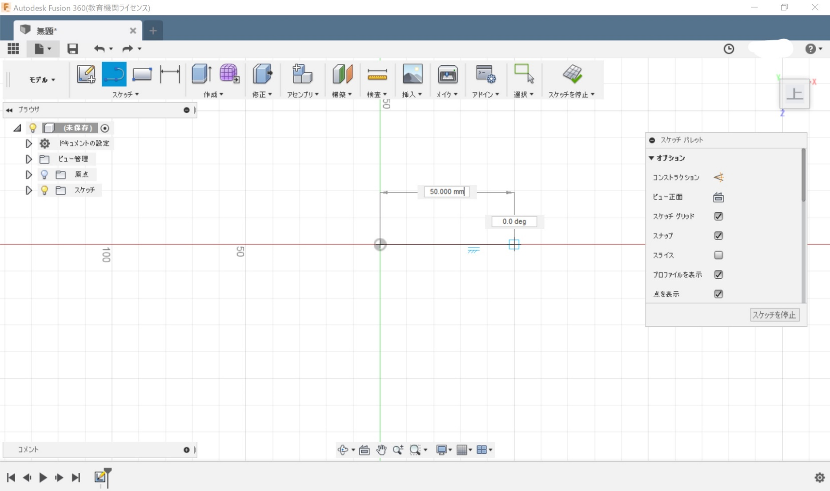
4. スケッチ 4-2 線分
値を入力する

Slide 23
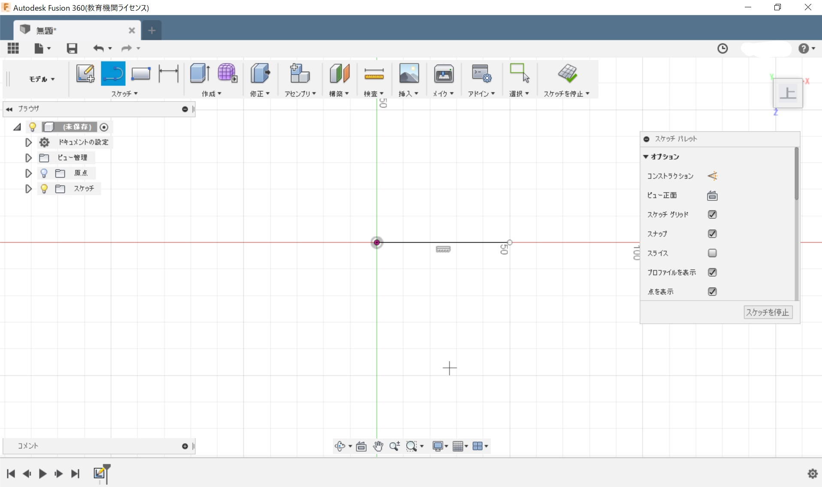
4. スケッチ 4-2 線分
スケッチ終了時に
このボタンを押す
図がかける

Slide 24
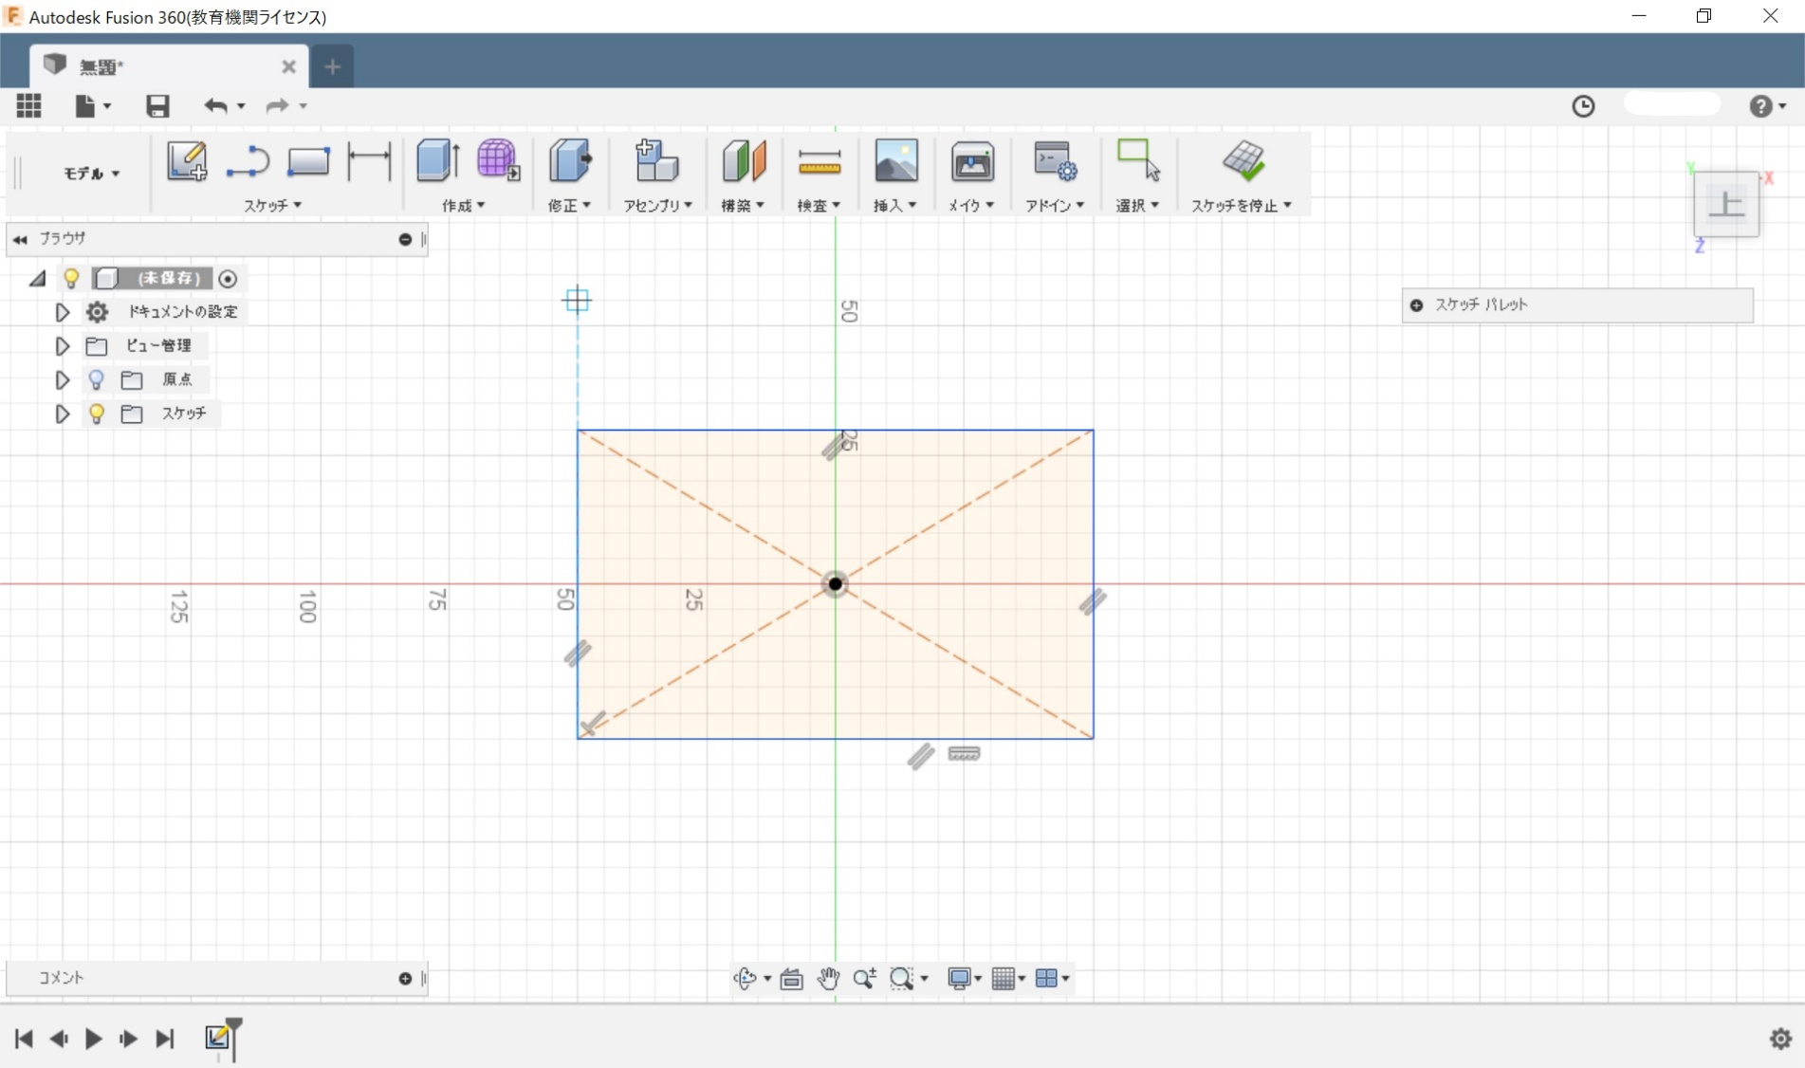
4. スケッチ 4-3 長方形
縦、横の値を決める

Slide 25
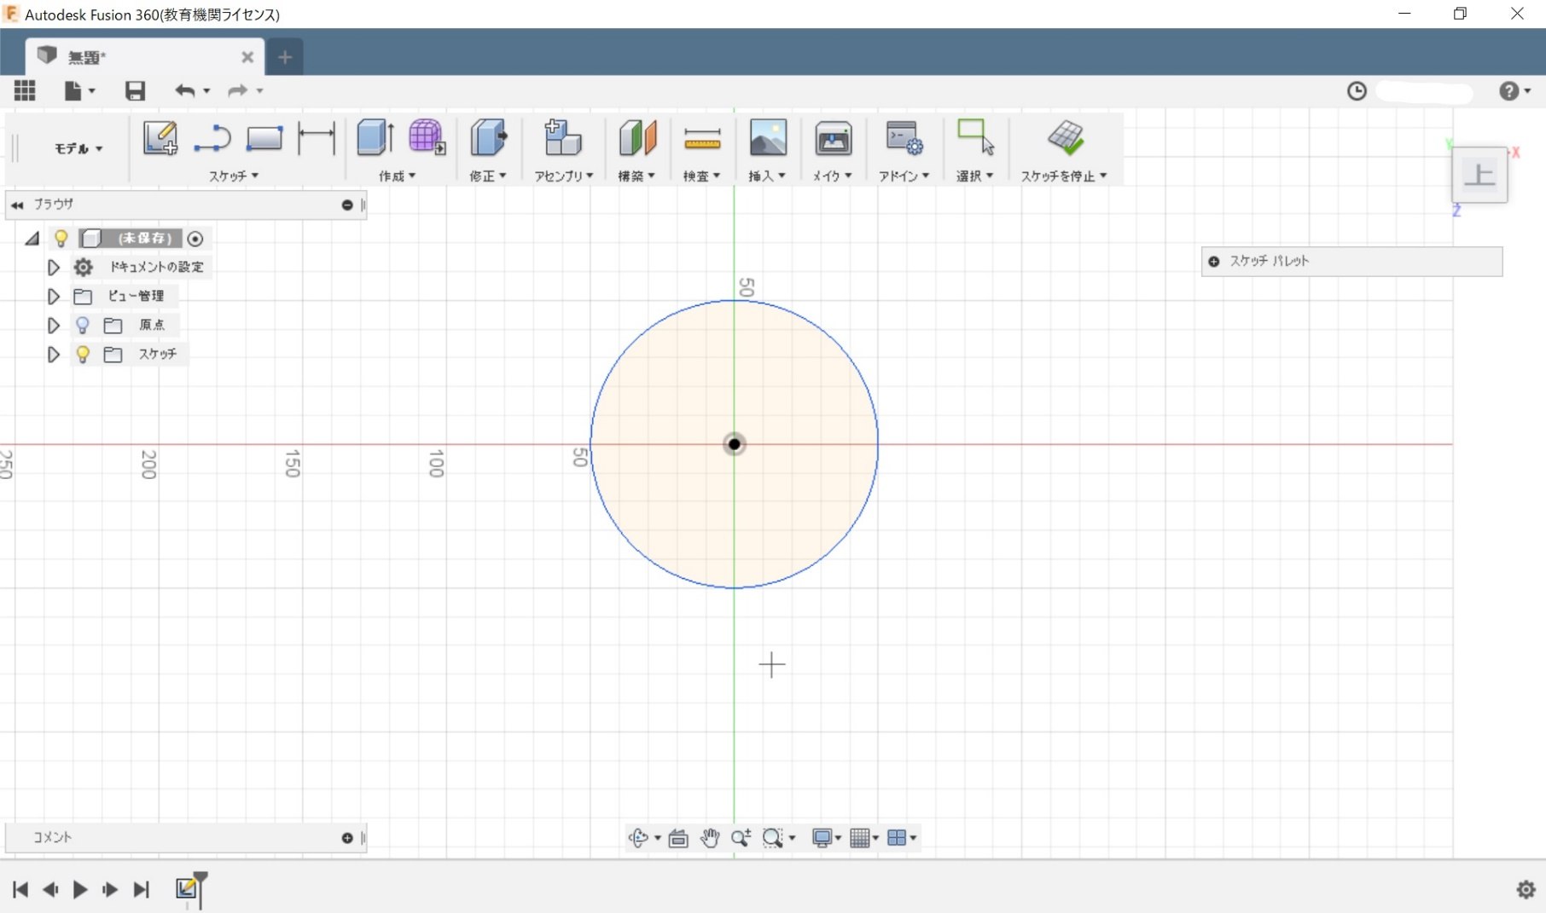
4. スケッチ 4-4 円
直径の値を決める

Slide 26
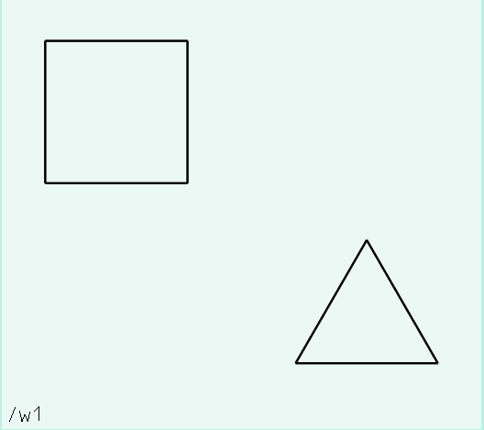
課題① 直線で図形を描く
１辺は50mm
正方形と正三角形
Tabキーを押すと
角度入力できる
50mm
50mm
50mm
50mm
50mm
Notes:
スケッチ寸法について説明しておく
三角形はポリゴンでも作成可能(色々いじってもらって見つけてもらう)
「検査」のやり方は課題終了時に教える。

Slide 27
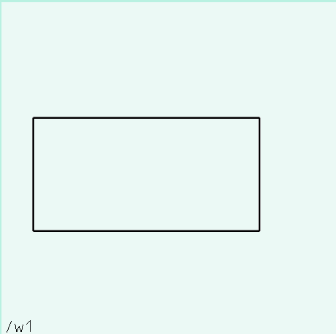
課題② 長方形で図形を描く
横100mm、縦50mmの長方形
TABキーで横、縦の値を入力
100mm
50mm
Notes:
スケッチ寸法について説明しておく
（前の課題で説明しなかった場合→「検査」のやり方は課題終了時に教える）

Slide 28
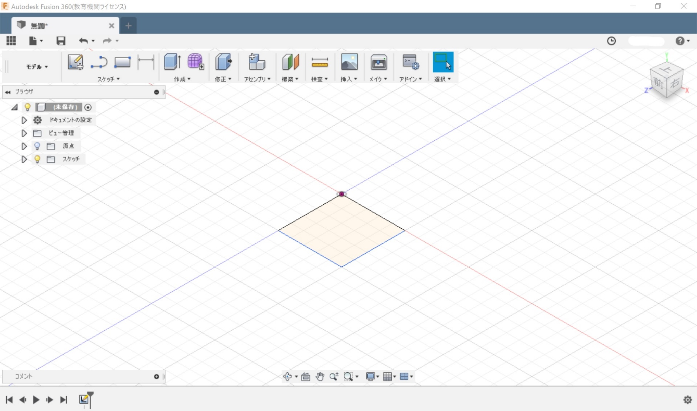
5.作成 5-1 押し出し
四角形をスケッチする

Slide 29
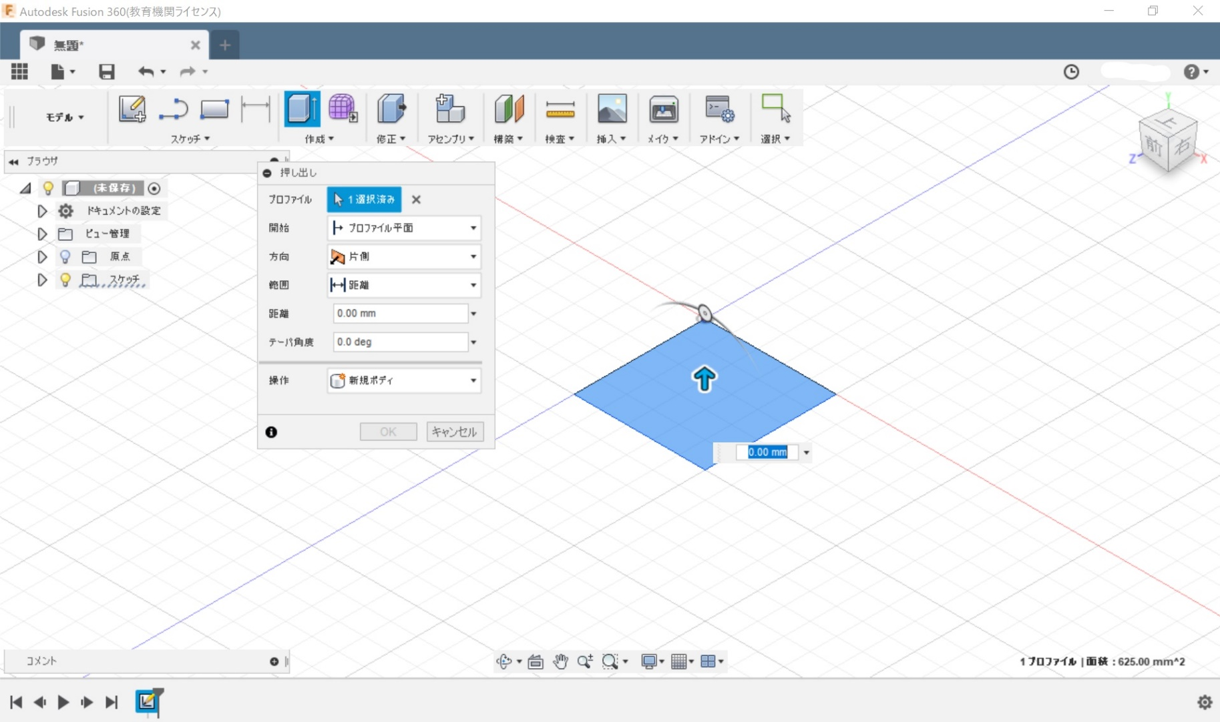
5.作成 5-1 押し出し
数値を入力する

Slide 30
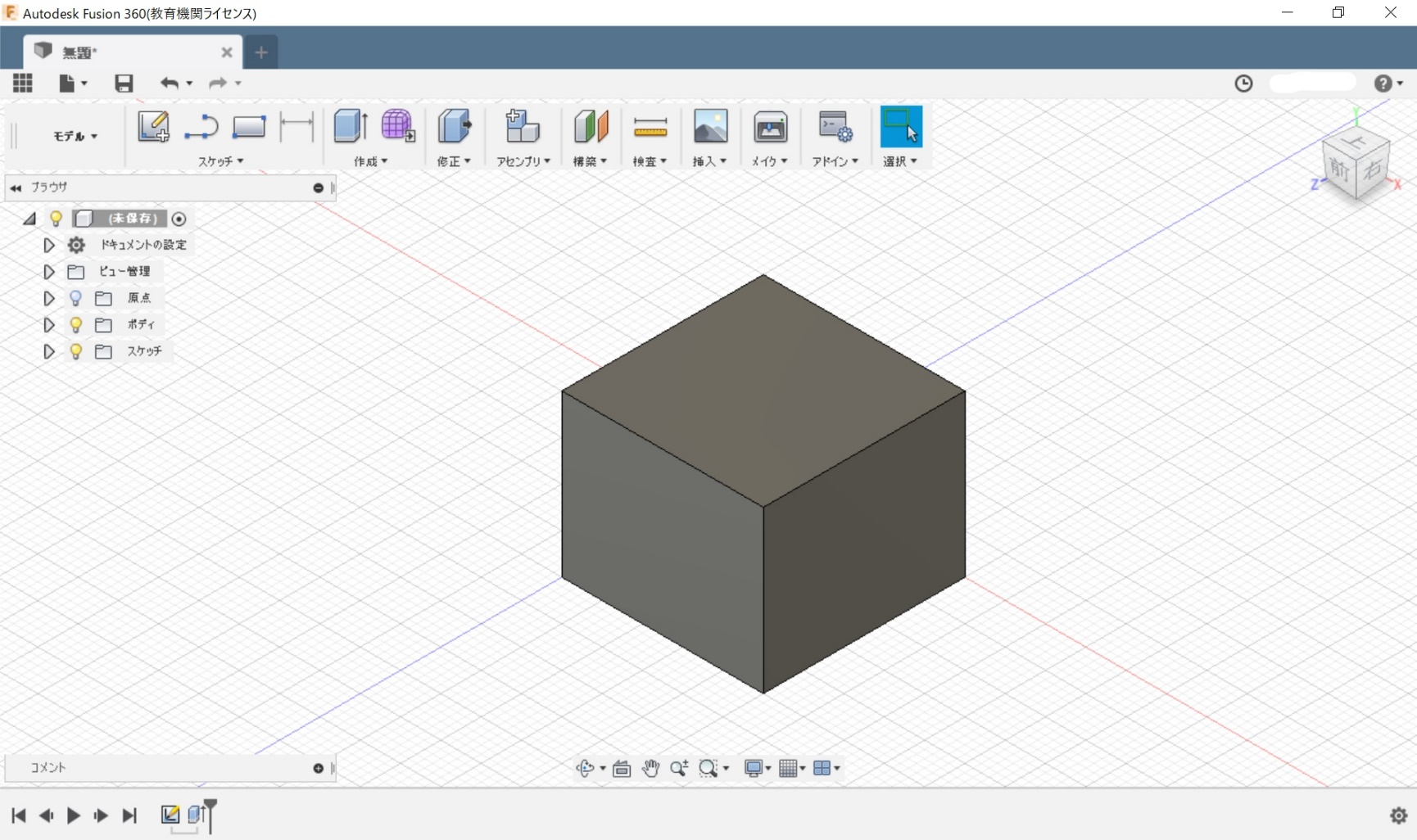
5.作成 5-1 押し出し

Slide 31

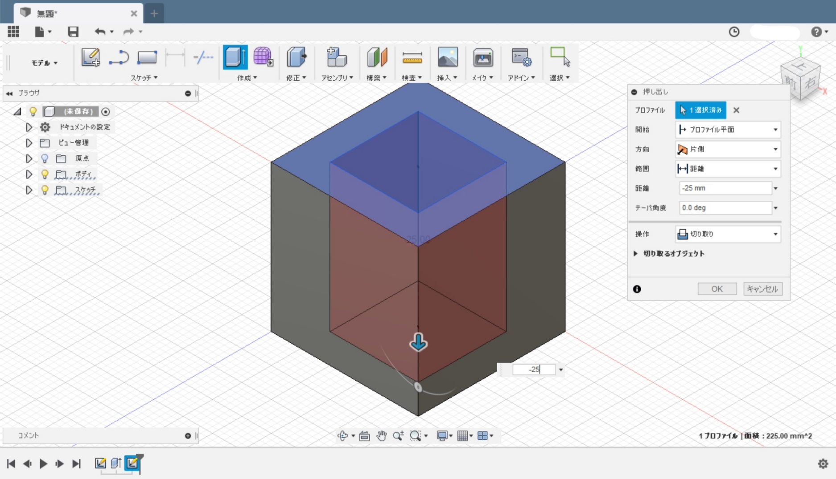

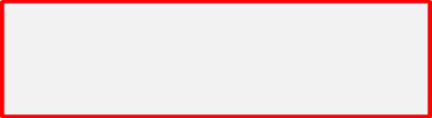
5.作成 5-1 押し出し
3. 作成から押し出しを選択
スケッチするための平面を決める
2. スケッチをする
4. 押し出すための
スケッチを選択し、
抜き出す距離を入力する

Slide 32
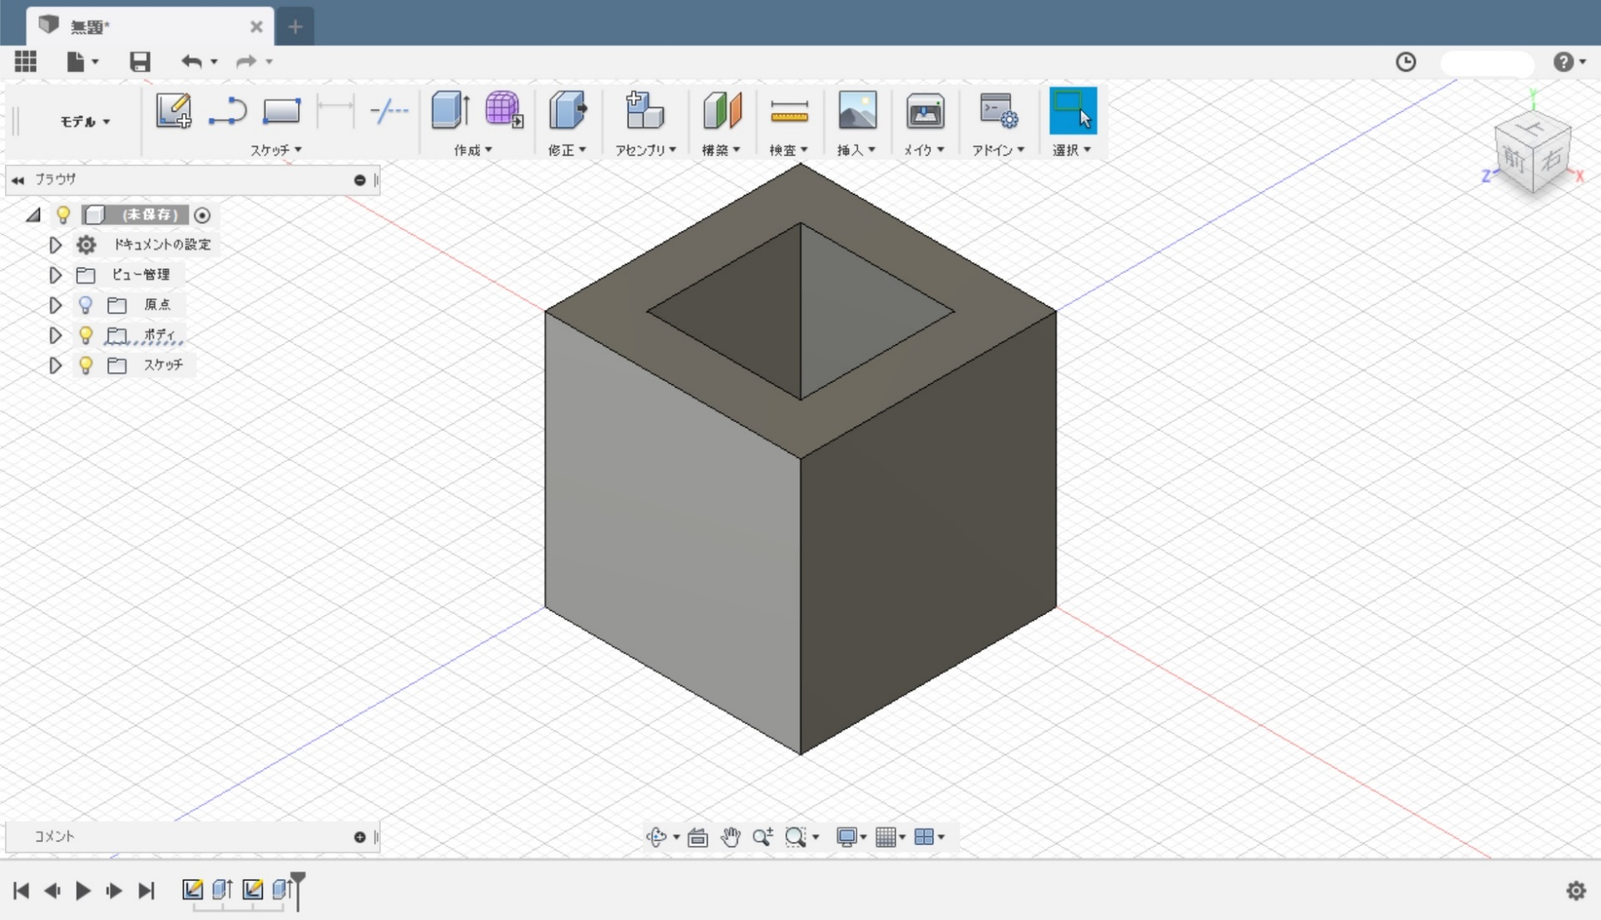
5.作成 5-1 押し出し

Slide 33
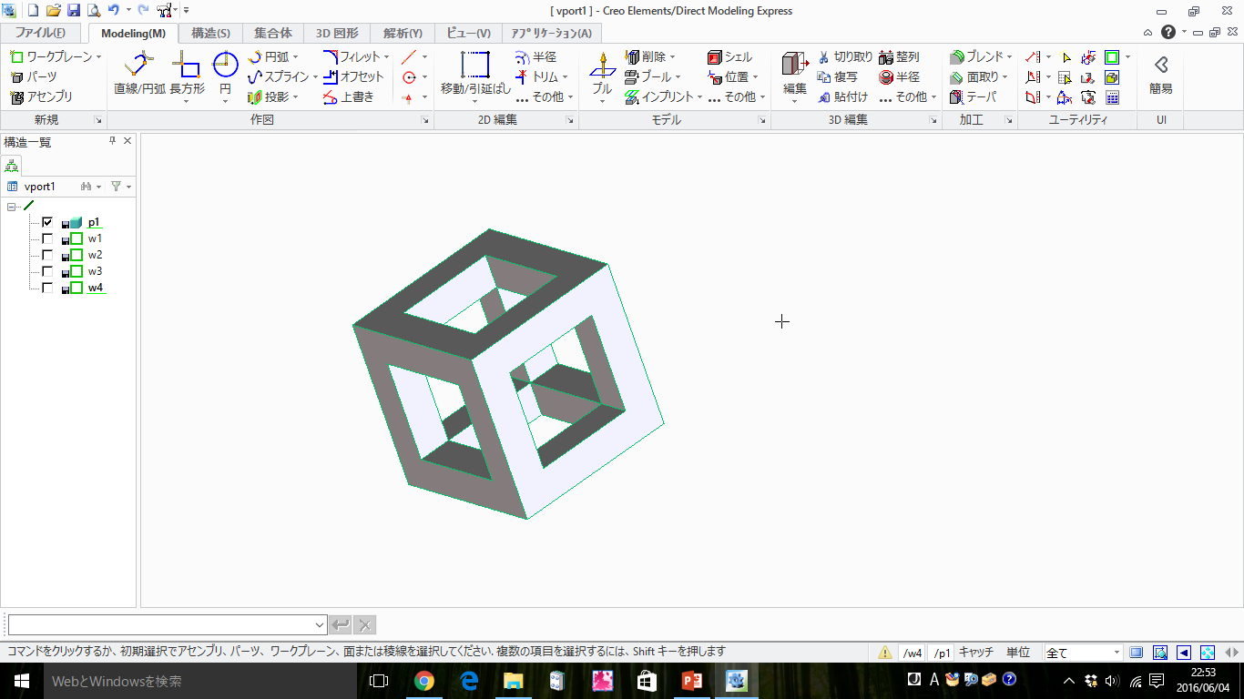
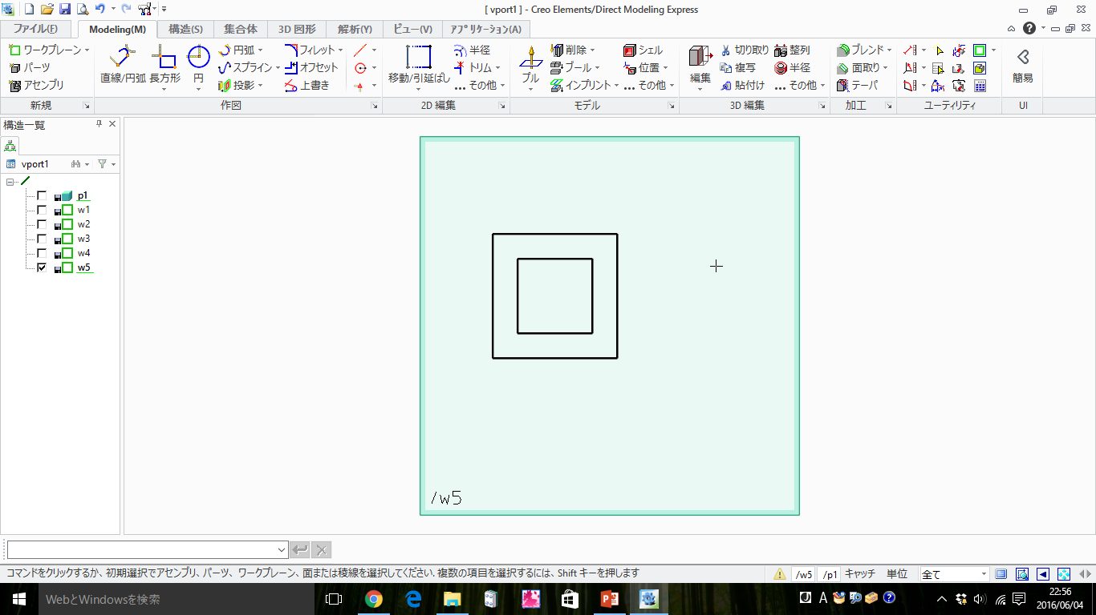
課題③ 立方体のフレームの作成
辺の長さ：５０mm
辺の幅：１０mm
50mm
30mm
10mm
Notes:
（前の課題で説明しなかった場合→「検査」のやり方は課題終了時に教える）

Slide 34
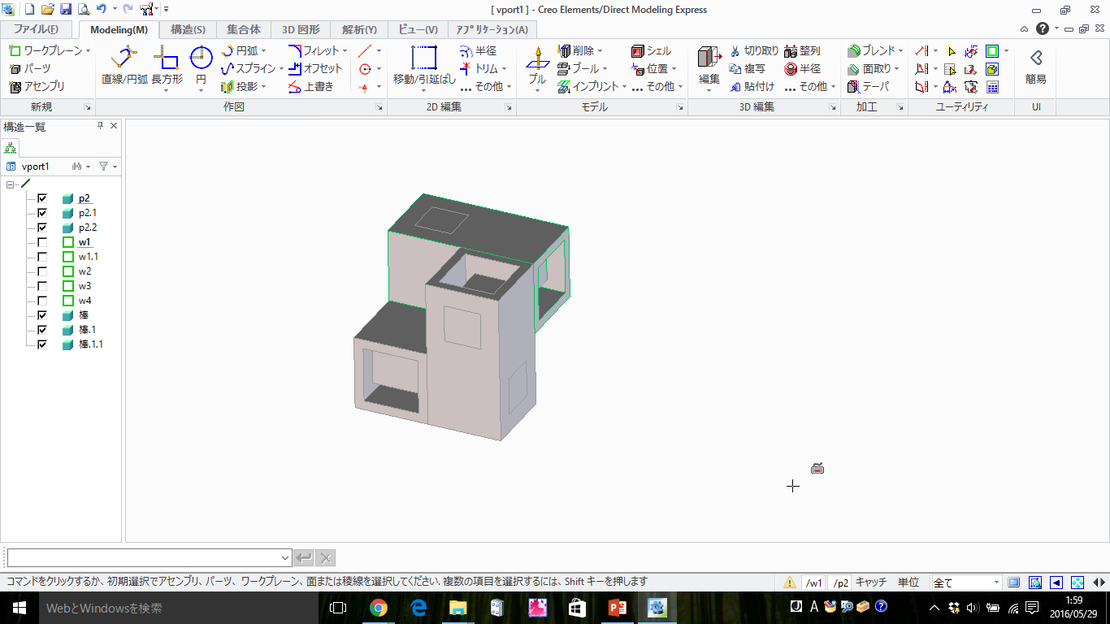
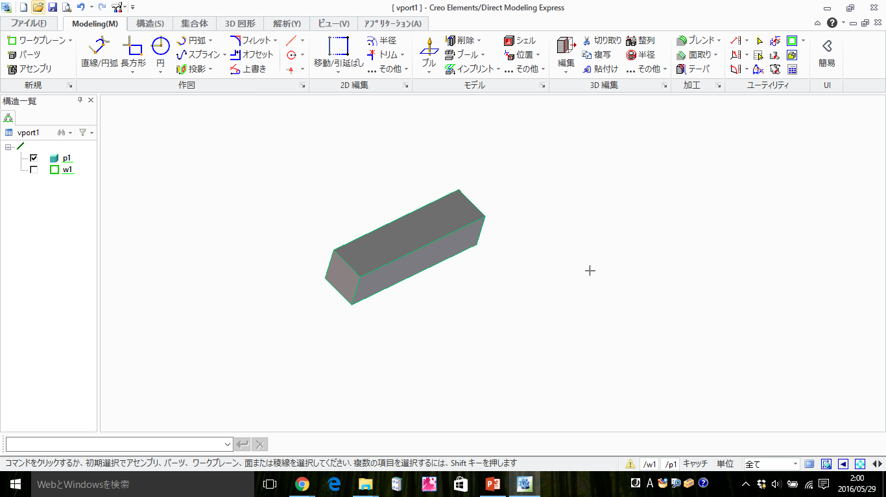
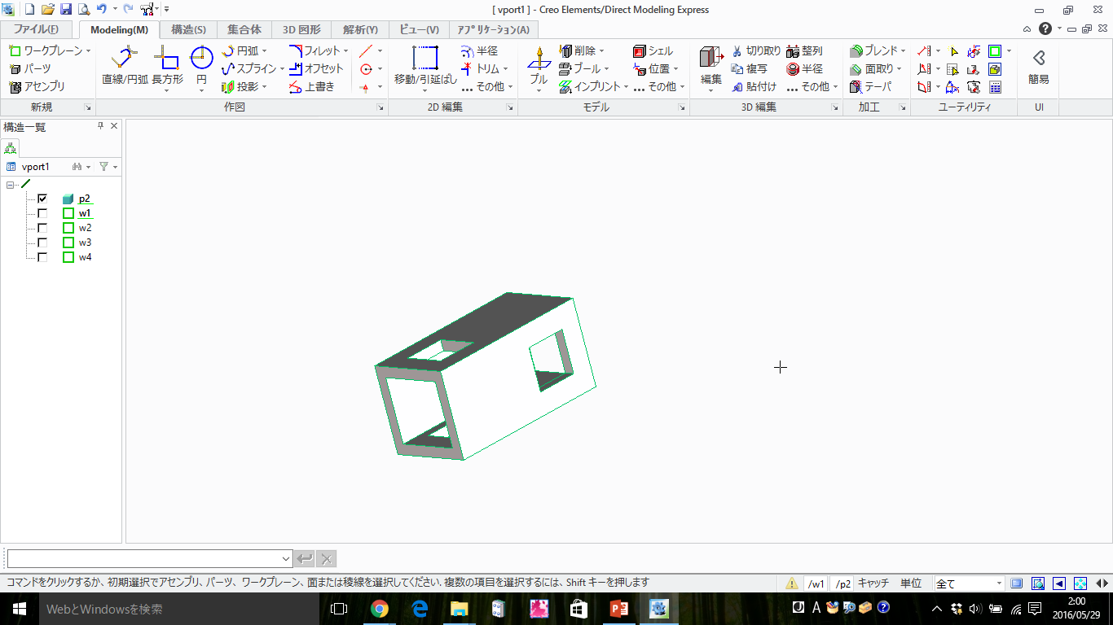
課題④ ３Ｄパーツを組み合わせる
直方体×３ ブロック×３
３つのパーツを組み合わせて一つのブロックに
＋
＝
30mm
40mm
30mm
100mm
100mm
×３
50mm
×３
Notes:
（前の課題で説明しなかった場合→「検査」のやり方は課題終了時に教える）
（移動・コピーを説明する）
（表示・非表示の仕方を説明する）
方法が2つある。
コンポ―ネントをして各パーツを作ったり複製したりして、のち移動またはアセンブリするやり方。
クラウドに各パーツを保存して新しいドキュメントに各パーツを持ってきてから移動またはアセンブリするやり方。
課題終了後は好きにデザインしてもらう

